Slide 1
Владимир Иванович Вернадский
Подготовила ученица 11 класса Берлова Кристина

Slide 2
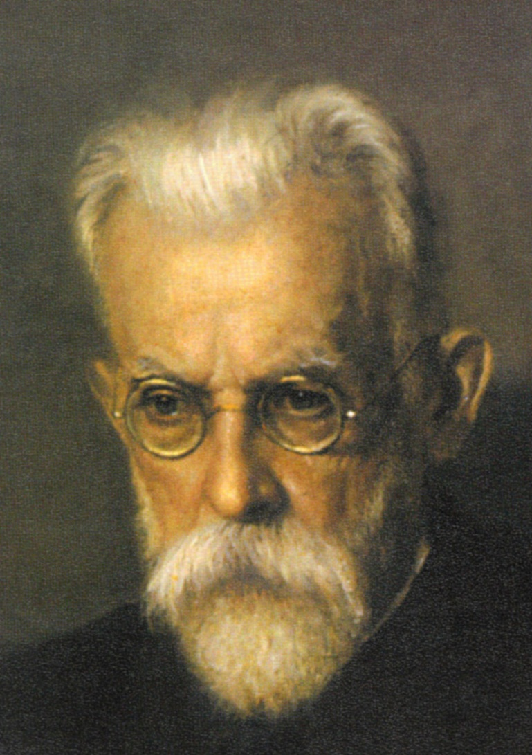
Владимир Иванович Вернадский (28 февраля (12 марта) 1863, Санкт-Петербург — 6 января 1945, Москва) — выдающийся русский и советский учёный XX века, естествоиспытатель, мыслитель и общественный деятель; создатель многих научных школ. Один из представителей русского космизма.
В круг его интересов входили геология и кристаллография, минералогия и геохимия, организаторская деятельность в науке и общественная деятельность, радиогеология и биология, биогеохимия и философия. Лауреат Сталинской премии I степени.

Slide 3
Родословная
Дед будущего учёного — Василий Иванович окончил медицинский факультет Московского университета и служил военным врачом, получил дворянский титул, принимал участие в походах войска Суворова через Альпы, после чего поселился в Киеве, где и родился отец В. И. Вернадского — Иван Васильевич (1821—1884 г.г.).
Иван Васильевич Вернадский окончил Киевский университет святого Владимира, несколько лет изучал политическую экономию за рубежом. Несколько лет преподавал русскую словесность в гимназии, заведовал кафедрой политэкономии в Киевском университете, после бракосочетания с дочерью известного русского экономиста Николая Шигаева — Марией молодая семья переехала в Москву. Там Иван Васильевич преподавал политэкономию и статистику в Московском университете. Со временем семья перебралась в Петербург, где И. Вернадский занимал должность профессора Главного педагогического института. Первая жена через десять лет после бракосочетания умерла, оставив ему сына Николая. Во второй раз Иван Васильевич женился на её двоюродной сестре — дочери помещика-дворянина Анне Петровне Константинович, учительнице музыки и пения.
В селе (Великие) Шишаки на Полтавщине у Вернадских была усадьба, куда они почти ежегодно на лето приезжали всей семьей.
Владимир Вернадский был троюродным братом известного русского писателя Владимира Короленко.

Slide 4
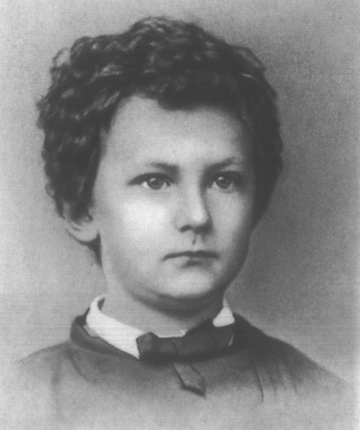
Детство
Владимир Вернадский родился 28 февраля (12 марта) 1863 года в Санкт-Петербурге.
В 1868 году из-за неблагоприятного климата семья Вернадских переехала в Харьков — один из ведущих научных и культурных центров тогдашней Российской империи. В 1873 году Владимир стал первоклассником Харьковской классической гимназии.
В 1885 году окончил физико-математический факультет Петербургского университета. В 1890 году — приват-доцент кафедры минералогии Московского университета. В 1897 году защитил докторскую диссертацию в Петербургском университете. В 1898—1911 профессор Московского университета.

Slide 5
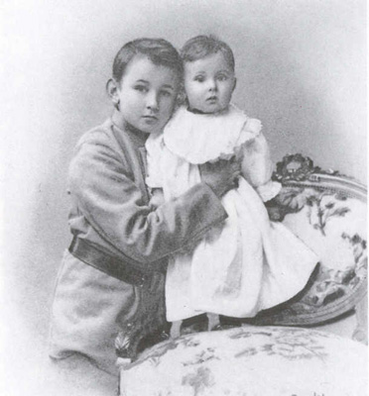
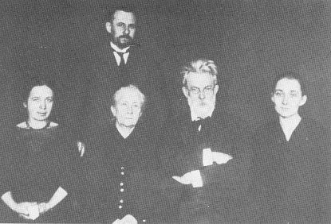
Семья
В 1886 году Вернадский женился на Наталии Егоровне Старицкой (1862—1943), с которой прожил более 56 лет. В семье было двое детей: сын Георгий Владимирович Вернадский (1887—1973), известный исследователь русской истории, дочь Нина Владимировна Вернадская-Толль (1898—1985), врач-психиатр; оба скончались в эмиграции, в США.
Семья В. И. Вернадского (слева направо): Георгий Вернадский (стоит), Нина Вернадская, Наталья Вернадская, Владимир Вернадский, Нина Вернадская-Толль
Дети В.И.Вернадского Георгий и Нина.

Slide 6
Работа
Деятельность Вернадского оказала огромное влияние на развитие наук о Земле, на становление и рост АН СССР, на мировоззрение многих людей.
Член Государственного совета (1906, 1907—1911, 1915—1917).
В 1915—1930 годах председатель Комиссии по изучению естественных производственных сил России, был одним из создателей плана ГОЭЛРО. Комиссия внесла огромный вклад в геологическое изучение Советского Союза и создание его независимой минерально-сырьевой базы.
С 1912 года академик Российской академии наук (позже Академия наук СССР). Один из основателей и первый президент (27 октября 1918) Украинской академии наук.
С 1920 по 1921 год ректор Таврического университета в Симферополе.
С 1922 по 1939 год директор организованного им Радиевого института. В период с 1922 по 1926 год работал за границей в Праге и Париже. Одной из основных причин работы во Франции было исследование в лабораториях Кюри паризия — вещества, ошибочно принятого за новый радиоактивный элемент.
В 1927 году организовал в Академии наук СССР Отдел живого вещества. Однако термин «живое вещество» он употреблял в смысле, отличном от работ О. Б. Лепешинской — как совокупность живых организмов биосферы.

Slide 7
Вернадским опубликовано более 700 научных трудов.
Основал новую науку — биогеохимию и сделал огромный вклад в геохимию. С 1927 года до самой смерти занимал должность директора Биогеохимической лаборатории при Академии наук СССР. Был учителем целой плеяды советских геохимиков.
Из философского наследия Вернадского наибольшую известность получило учение о ноосфере; он считается одним из основных мыслителей направления, известного как русский космизм.
В 1943 году «за многолетние выдающиеся работы в области науки и техники» к 80-летию Вернадский был удостоен Сталинской премии I степени.
Именем Вернадского названы подлёдные горы в Восточной Антарктиде. В Москве и Симферополе в честь учёного названы проспекты, Таврический национальный университет, в Киеве — бульвар и Национальная библиотека Академии наук Украины. Институт общей и неорганической химии Национальной академии наук Украины и украинская антарктическая станция также носят имя учёного.

Slide 8
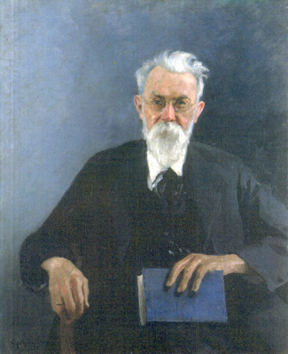
Общественные взгляды
До революции был членом ЦК Конституционно-демократической партии (кадетов).
В равной мере своим соотечественником его считают в России и на Украине. Несмотря на то, что Владимира Вернадского на Украине считают украинским учёным, он в 1918 году отказался принять украинское гражданство от гетмана Павла Скоропадского и считал себя русским человеком, отстаивал единство России и противостоял украинцам-самостийникам, как австро- и германофилам.
Владимир Вернадский также негативно относился к украинизации 1920—1930-х годов, считая её насильственной, называл язык вывесок и сочинения Михаила Грушевского «язычием». Своим главным культурно-общественным заданием он считал сохранение русской культуры на Украине, объединение украинцев, которым дорога русская культура, и развитие связей с российскими научными учреждениями.

Slide 9
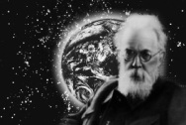
Учение о биосфере и ноосфере
В структуре биосферы Вернадский выделял семь видов вещества:
живое;
биогенное (возникшее из живого или подвергшееся переработке);
косное (абиотическое, образованное вне жизни);
биокосное (возникшее на стыке живого и неживого; к биокосному, по Вернадскому,
относится почва);
вещество в стадии радиоактивного распада;
рассеянные атомы;
вещество космического происхождения.

Slide 10
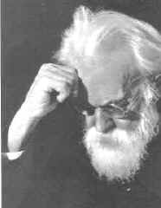
Вернадский был сторонником гипотезы панспермии. Методы и подходы кристаллографии Вернадский распространял на вещество живых организмов. Живое вещество развивается в реальном пространстве, которое обладает определённой структурой, симметрией и диссиметрией. Строение вещества соответствует некоему пространству, а их разнообразие свидетельствует о разнообразии пространств. Таким образом, живое и косное не могут иметь общее происхождение, они происходят из разных пространств, извечно находящихся рядом в Космосе. Некоторое время Вернадский связывал особенности пространства живого вещества с его предполагаемым неевклидовым характером, но по неясным причинам отказался от этой трактовки и стал объяснять пространство живого как единство пространства-времени.
Важным этапом необратимой эволюции биосферы Вернадский считал её переход в стадию ноосферы.

Slide 11
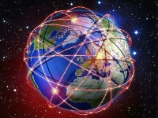
Основные предпосылки возникновения ноосферы:
расселение Homo sapiens по всей поверхности планеты и его победа в соревновании с другими биологическими видами;
развитие всепланетных систем связи, создание единой для человечества информационной системы;
открытие таких новых источников энергии как атомная, после чего деятельность человека становится важной геологической силой;
победа демократий и доступ к управлению широких народных масс;
всё более широкое вовлечение людей в занятия наукой, что также делает человечество геологической силой.
Работам Вернадского был свойствен исторический оптимизм: в необратимом развитии научного знания он видел единственное доказательство существования прогресса.

Slide 12
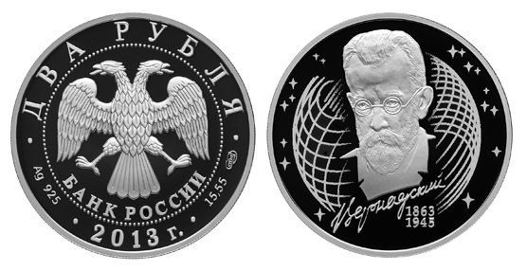
Интересные факты
Банк России выпустил памятную монету «Владимир Иванович Вернадский» к 130-летию со дня рождения в серии «Выдающиеся личности России»

Slide 13
Неизвестные страницы биографии В.И.Вернадского
В.И.Вернадскому приписывается создание учения о ноосфере, что не соответствует истине. Термин “ноосфера” впервые предложили французские ученые Е. ле Руа и Т. Де Шарден, теории же не создано до сих пор. Заслуги Вернадского в другом. Его труды содействовали увеличению в ХХ в биогенной миграции четвертой формы, связанной с сознательной деятельностью человека. Вклад Вернадского в дело овладения ядерными силами заставил его задуматься о совершенствования социального контроля над этими силами. Вернадский в начале прошлого века первым осознал масштабы скрытых в ядерном ядре сил. В 1913 г ученый предпринял попытку остановить Первую Мировую войну. Для этого по его инициативе была начата программа создания ядерного оружия на деньги, предоставленные Российской Академией Наук, миллионерами Рябушинскими и, впоследствии, Главным штабом. Возможность выхода России на новый уровень военной технологии заставил врагов страны ускорить крах октября 1917 г. В дальнейшем, после возвращения из эмиграции, Вернадский стал консультантом правительства Сталина. Под руководством Вернадского были созданы основные институты, ставшие костяком системы ВПК и были заложены основы создания ядерного оружия. Размышления Вернадского о ноосфере дополняли его прикладные работы. Философия ученого состояла в том, что чем большими разрушительными силами овладевает человечество, тем совершеннее должны стать механизмы социального контроля над этими силами.

Slide 14
КОНЕЦ

